Slide 1

7 клас
Вигук як особлива частина мови.
Стрембицька Л.А.

Slide 2
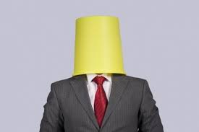
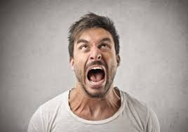
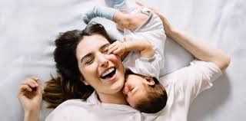

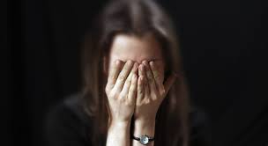

У чому особливість?
Які почуття ви бачите на зображеннях?
2
1
3
6
4
5

Slide 3
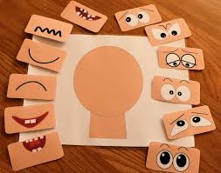
Порівняймо!
1.
2.
3.
4.
5.
6.
Щастя
Не можна визначити
Відчай
Сумнів
Це все наші почуття та емоції.
Їх можна намалювати, а можна озвучити, не називаючи… Як?...
Радість
Сум, туга

Slide 4
Важливо!
Вигук – це особлива частина мови, що виражає почуття, емоції, волевиявлення мовця, не називаючи їх.
Наприклад: О, у тебе новий телефон! Годі, припинімо сваритися!
Вигуки не належать ні до самостійних, ні до службових частин мови. Вигуки не мають лексичного значення, не змінюються, не виступають членами речення

Slide 5
Групи вигуків за значенням
Прочитайте інформацію, розміщену в таблиці
Емоційні | Волевиявлення | Звуконаслідувальні слова | Форми етикету
Виражають почуття, емоції людини (гнів,радість…) | Виражають наказ, спонукання до дії,звернення до тварин | Відтворюють звуки природи, шуми, сигнали, голоси тварин | Виражають привітання
О, ой, ах, ай, пхе, тьху, овва, лишенько, ой Боже, матінко… | Нумо, тс –с, агов, гей, киш, марш, киць-киць, цить… | Ку-ку, трісь, дзень, няв-няв, хрясь, м у-у, кахи-кахи… | Прощай, добраніч, до побачення, будь ласка…

Slide 6
Тренувальна вправа
Визначити групу за значенням
Еге ж, цікаво!
Швидше виконуй, нумо!
Ой лишенько, що ти накоїв…
Киць-киць, Мурко, ти де?
Очі кліп-кліп.
Будь ласка! Послухай мене, прошу…
Зверніть увагу на розділові знаки

Slide 7
Важливо!
Після вигуків, які стоять на початку речення, ставимо кому, а при окличній інтонації – знак оклику. У середині речення вигук відокремлюємо з обох боків. Ти, нумо, не поспішай.
Не відокремлюємо вигуки:
На початку речення перед особовим займенником, після якого йде звертання: Ех ти, Дмитрику, запізнився…
Якщо вигук виступає в ролі члена речення: У вухах дзень-дзень.

Slide 8

Тренувальна вправа
Спишіть. Поставте розділові знаки
Гей удармо в струни браття у золотії.
Ой веснянко біла звідки ти прибігла?
Трембіта Туру-рай-ра…Туру-рай-ра…
Овва не вихоплюйся синку.
Ах так добре захоплює дух…
Людей і долю проклинать не варт їй-Богу.
Ага то ти?

Slide 9
Важливо!
Вигук може вживатися в значенні самостійних частин мови, тоді вони будуть виконувати синтаксичну роль.
Твоє “ ау ” мене налякало. ( підмет).
Вигуки ой, ну треба відрізняти від однозвучних часток.
Ой! Це вийшло раптово!( емоція, вигук)
Ой наступала орда-навала. ( підсилювальна частка)

Slide 10
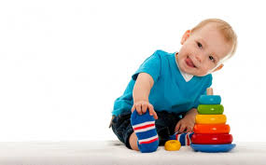
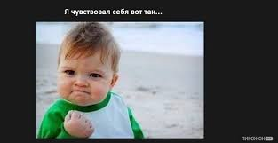
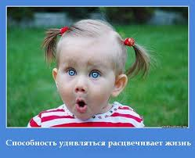
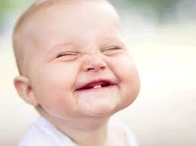
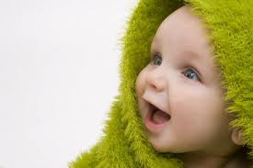
Творче завдання
Добрати вигуки до зображень
4
1
3
5
2

Slide 11
Пошукове завдання
Випишіть номери речень, в яких вжито вигук.
Ой, що це?
Ой м’яко ти стелеш!
Ну як ви там?
Ну, що сказав лікар?
Ой і набрид же цей дощ!
Ой , вибач, я ненавмисно.
Ну ти і красень!
1
4
6

Slide 12
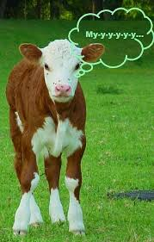
Самоперевірка
Яке значення передають вигуки?
Назвіть групи вигуків за значенням.
Якими розділовими знаками відокремлюємо вигуки?
За яких умов вигук в реченні не
відокремлюємо?
Як розрізнити вигуки і частки?
Які вигуки напишемо через дефіс?

Slide 13

Домашнє завдання
Виконати впр.389

